Slide 1
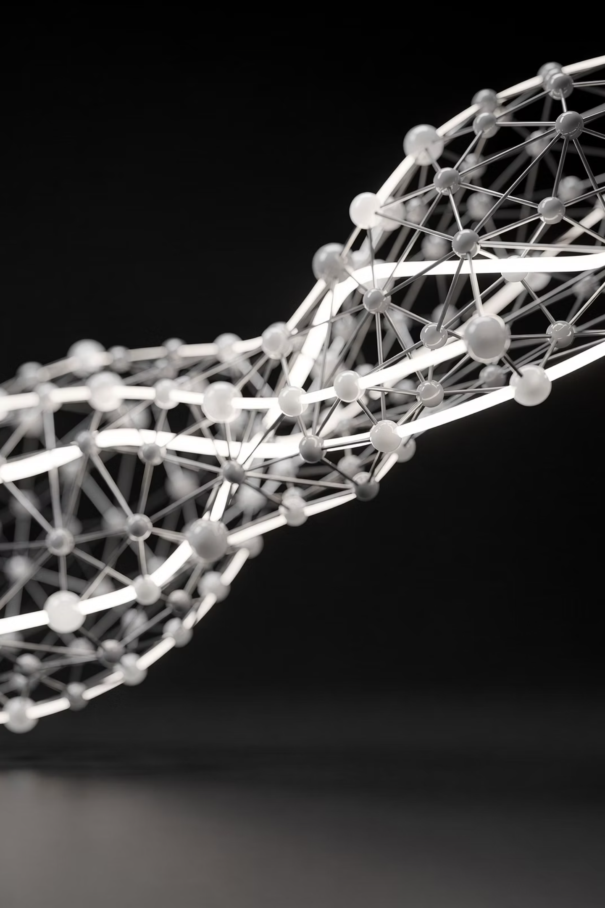
Süni İntellekt: İdarəetmə Aləti Kimi
Müasir texnologiyaların idarəetmə proseslərində tətbiqi

Slide 2

DƏRSIN MƏQSƏDLƏRI
Bu Gün Nə Öyrənəcəyik?
SI-nin Mahiyyəti
Tarixi İnkişaf
Praktik Tətbiq
Süni intellektin əsas prinsiplərini və idarəetmədə rolunu dərk edəcəyik
SI texnologiyalarının tarixini və müasir imkanlarını öyrənəcəyik
Real biznes proseslərində SI-nin istifadə sahələrini araşdıracağıq
Bu dərsin sonunda siz süni intellekti sadəcə texnologiya deyil, həm də güclü idarəetmə aləti kimi başa düşəcəksiniz. Praktik nümunələr və konkret hallara əsaslanaraq, SI-nin müasir təşkilatlarda necə dəyər yaratdığını öyrənəcəksiniz.

Slide 3

Süni İntellekt Nədir?
Süni intellekt (SI) — kompüter sistemlərinin insanın koqnitiv funksiyalarını imitasiya etmə qabiliyyətidir. Bu funksiyalara öyrənmə, düşünmə, problemlərin həlli və təcrübədən nəticə çıxarma daxildir.
Əsas Xüsusiyyətlər
Vacib Qeyd
Məlumatlardan öyrənmə qabiliyyəti
Nümunələri tanıma bacarığı
Proqnozlar və tövsiyələr vermə
Mürəkkəb məlumatların analizi
SI ≠ İnsan zəkası. Süni intellekt şüurlu deyil, lakin böyük həcmli məlumatlara əsaslanaraq məntiqli qərarlar qəbul edə bilər. O, insanın köməkçisidir, əvəzedicisi deyil.

Slide 4
Süni İntellektin İnkişaf Tarixi
SI texnologiyalarının 70 illik səyahəti bizi sadə suallardan generativ modellərin dövrünə gətirib çıxardı. Hər mərhələ yeni imkanlar və çağırışlar gətirdi.
1950 - Turing Testi
1
Alan Turing "maşınlar düşünə bilərmi?" sualını ortaya qoydu və ilk SI konsepsiyasını təqdim etdi
2
1956 - Dartmut Konfransı
SI termini rəsmi olaraq yarandı və elm sahəsi kimi formalaşmağa başladı
1980-1990 - Ekspert Sistemləri
3
İlk praktik SI tətbiqləri biznes və tibb sahələrində istifadə olunmağa başladı
4
2010-cü illər - Dərin Öyrənmə
Neyron şəbəkələri inqilabı görüntü və nitq tanıma texnologiyalarını çevirdi
2020-ci illər - Generativ SI
5
ChatGPT və oxşar modellər məzmun yaratma və insan-maşın əlaqəsini yenidən müəyyənləşdirdi

Slide 5
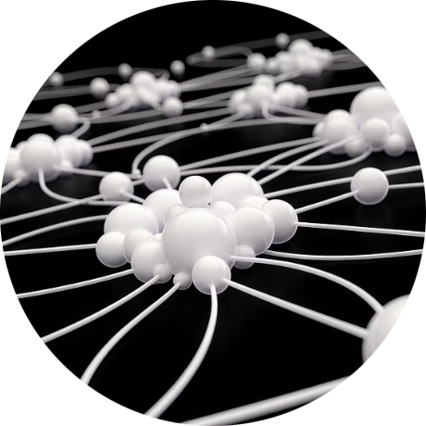
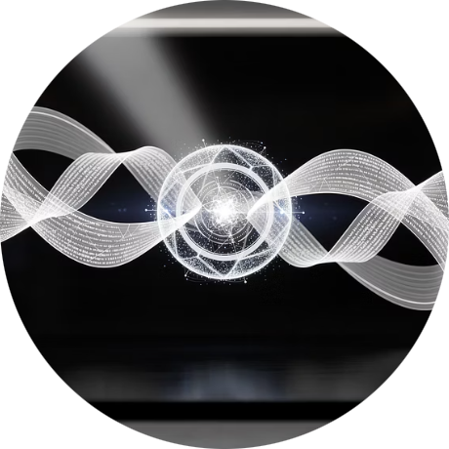
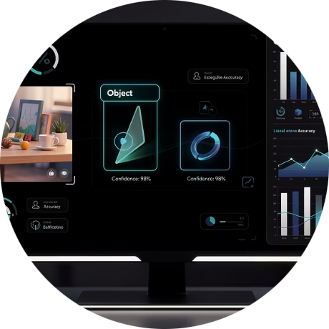

Süni İntellektin Əsas İstiqamətləri
Machine Learning (ML)
Natural Language Processing (NLP)
Computer Vision (CV)
Generative AI (GenAI)
Maşın öyrənməsi — sistemlərin məlumatlardan öyrənərək performansını artırması. Avtomatik nümunə tanıma və proqnozlaşdırma əsas məqsəddir.
Kompüter görmə — vizual məlumatların təhlili və şəkillərdən mənalı informasiyanın çıxarılması. Üz tanıma və obyekt aşkarlama praktik tətbiqlərdir.
Generativ SI — yeni məzmun yaratma qabiliyyəti: mətn, şəkil, video, kod. Yaradıcılıq və avtomatlaşdırmanın kəsişməsində yer alır.
Təbii dil emalı — maşınların insan dilini başa düşməsi və generasiya etməsi. Tərcümə, sentiment analizi və chatbot-lar bu sahəyə daxildir.

Slide 6
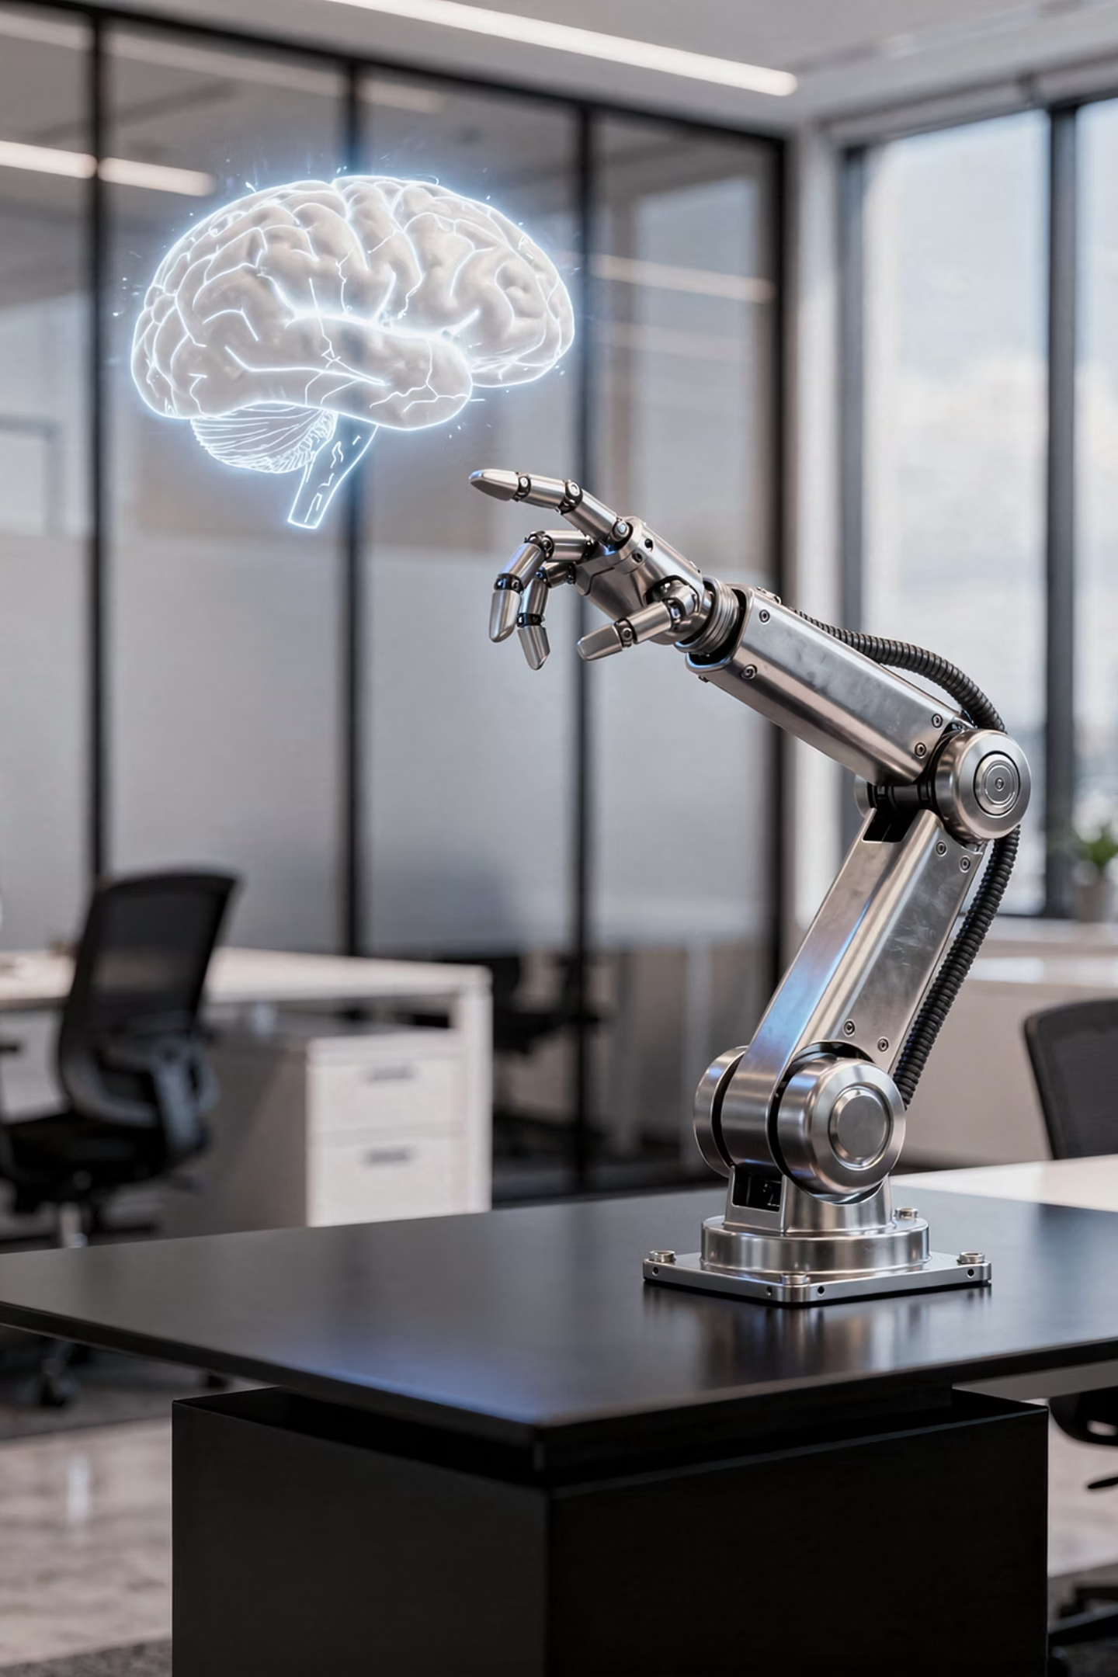
Avtomatlaşdırmadan İntellektuallaşdırmaya
Avtomatlaşdırma
İntellektuallaşdırma
Qaydaların təkrarı və əvvəlcədən proqramlaşdırılmış addımların icrasıdır.
Açıq təlimat olmadan yeni şərtlərə uyğunlaşma və öyrənmədir.
Məlumatlardan öyrənir
Yeni situasiyalara uyğunlaşır
Müstəqil qərar qəbul edir
Performansını təkmilləşdirir
Sabit alqoritmlər üzrə işləyir
Dəyişikliklərə uyğunlaşma yoxdur
İnsan müdaxiləsi tələb olunur
Yeni vəziyyətləri həll edə bilməz
İntellektuallaşdırma biznesə çeviklik verir və dəyişən bazar şəraitinə sürətli reaksiya imkanı yaradır. Bu, sadəcə prosesləri sürətləndirmək deyil, onları ağıllı etməkdir.

Slide 7
İdarəetmə Proseslərində SI-nin Rolu
Süni intellekt müasir idarəetmədə dörd əsas istiqamətdə dəyər yaradır və rəqabət üstünlüyü təmin edir.
Qərarların Dəstəklənməsi
Proqnozlaşdırma
Fərdiləşdirmə
Optimallaşdırma
Keçmiş məlumatlar əsasında gələcək trendləri və potensial problemləri müəyyənləşdirir. Tələbat, satış və risklər üzrə dəqiq proqnozlar hazırlamağa kömək edir.
Hər müştəri, işçi və ya situasiya üçün fərdi strategiyalar və yanaşmalar təklif edir. Kütləvi xidmətləri şəxsi təcrübəyə çevirir.
Resursların, vaxtın və büdcənin ən effektiv istifadəsini təmin edir. Mürəkkəb proseslərdə optimal həlləri tapır və xərcləri azaldır.
SI böyük həcmli məlumatları təhlil edərək menecerlərə dəqiq və sürətli qərar qəbul etmək üçün əsaslar təqdim edir. Real vaxt rejimində dəyişən situasiyalara uyğun tövsiyələr verir.

Slide 8
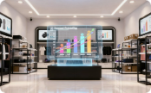

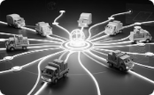
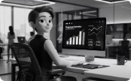
İdarəetmədə SI İstifadəsinə Praktik Nümunələr
Retail - Tələbatın Proqnozu
Maliyyə - Kredit Risklərinin Analizi
Logistika - Marşrutların Optimallaşdırılması
HR - İşçilərin İşdən Ayrılma Proqnozu
Böyük pərakəndə şəbəkələri SI ilə məhsul tələbatını proqnozlaşdırır. Mövsümi dəyişikliklər, bayramlar və hava şəraiti nəzərə alınaraq inventar idarə edilir. Nəticə: artıq ehtiyatların 25-30% azalması.
Banklar SI modelləri ilə kredit müraciətlərini qiymətləndirir. Yüzlərlə parametr əsasında dəfələrlə daha sürətli və dəqiq qərar verilir. Problem kreditlərin aşkarlanma dərəcəsi 40% artır.
Şirkətlər SI ilə hansı işçilərin işdən çıxma riskinə malik olduğunu müəyyənləşdirir. Məmnuniyyət, performans və davranış nümunələri təhlil edilir. Qiymətli kadrların saxlanması üçün proaktiv tədbirlər görülür.
Çatdırılma şirkətləri SI ilə ən optimal marşrutları hesablayır. Trafik, yanacaq qiymətləri və çatdırılma pəncərələri nəzərə alınır. Yanacaq xərcləri 15-20% azalır, çatdırılma vaxtı qısalır.

Slide 9
Məhdudiyyətlər və Miflər
Geniş Yayılmış Miflər
Reallıq
SI alətdir, şüurlu varlıq deyil. O, məlumat tələb edir, daimi nəzarətə ehtiyac duyur və insan interpretasiyası olmadan qərar qəbul edə bilməz.
Mif 1: SI = Şüur
Mif 2: Tam Avtonomluq
"Süni intellekt düşünür və hiss edir"
"SI insan nəzarəti olmadan işləyə bilər"
Uğurlu SI tətbiqi üçün lazımdır:
Keyfiyyətli məlumat bazası
Mütəxəssis nəzarəti
Nəticələrin doğrulanması
Etik çərçivələrə riayət
Mif 3: Menecerlərin Əvəzi
"SI rəhbərləri işsiz qoyacaq"
SI texnologiyası insanın qərar qəbul etmə prosesini asanlaşdırır, lakin son qərarı həmişə insan verməlidir. Texnologiya və humanitar yanaşmanın sintezi optimal nəticələr verir.

Slide 10
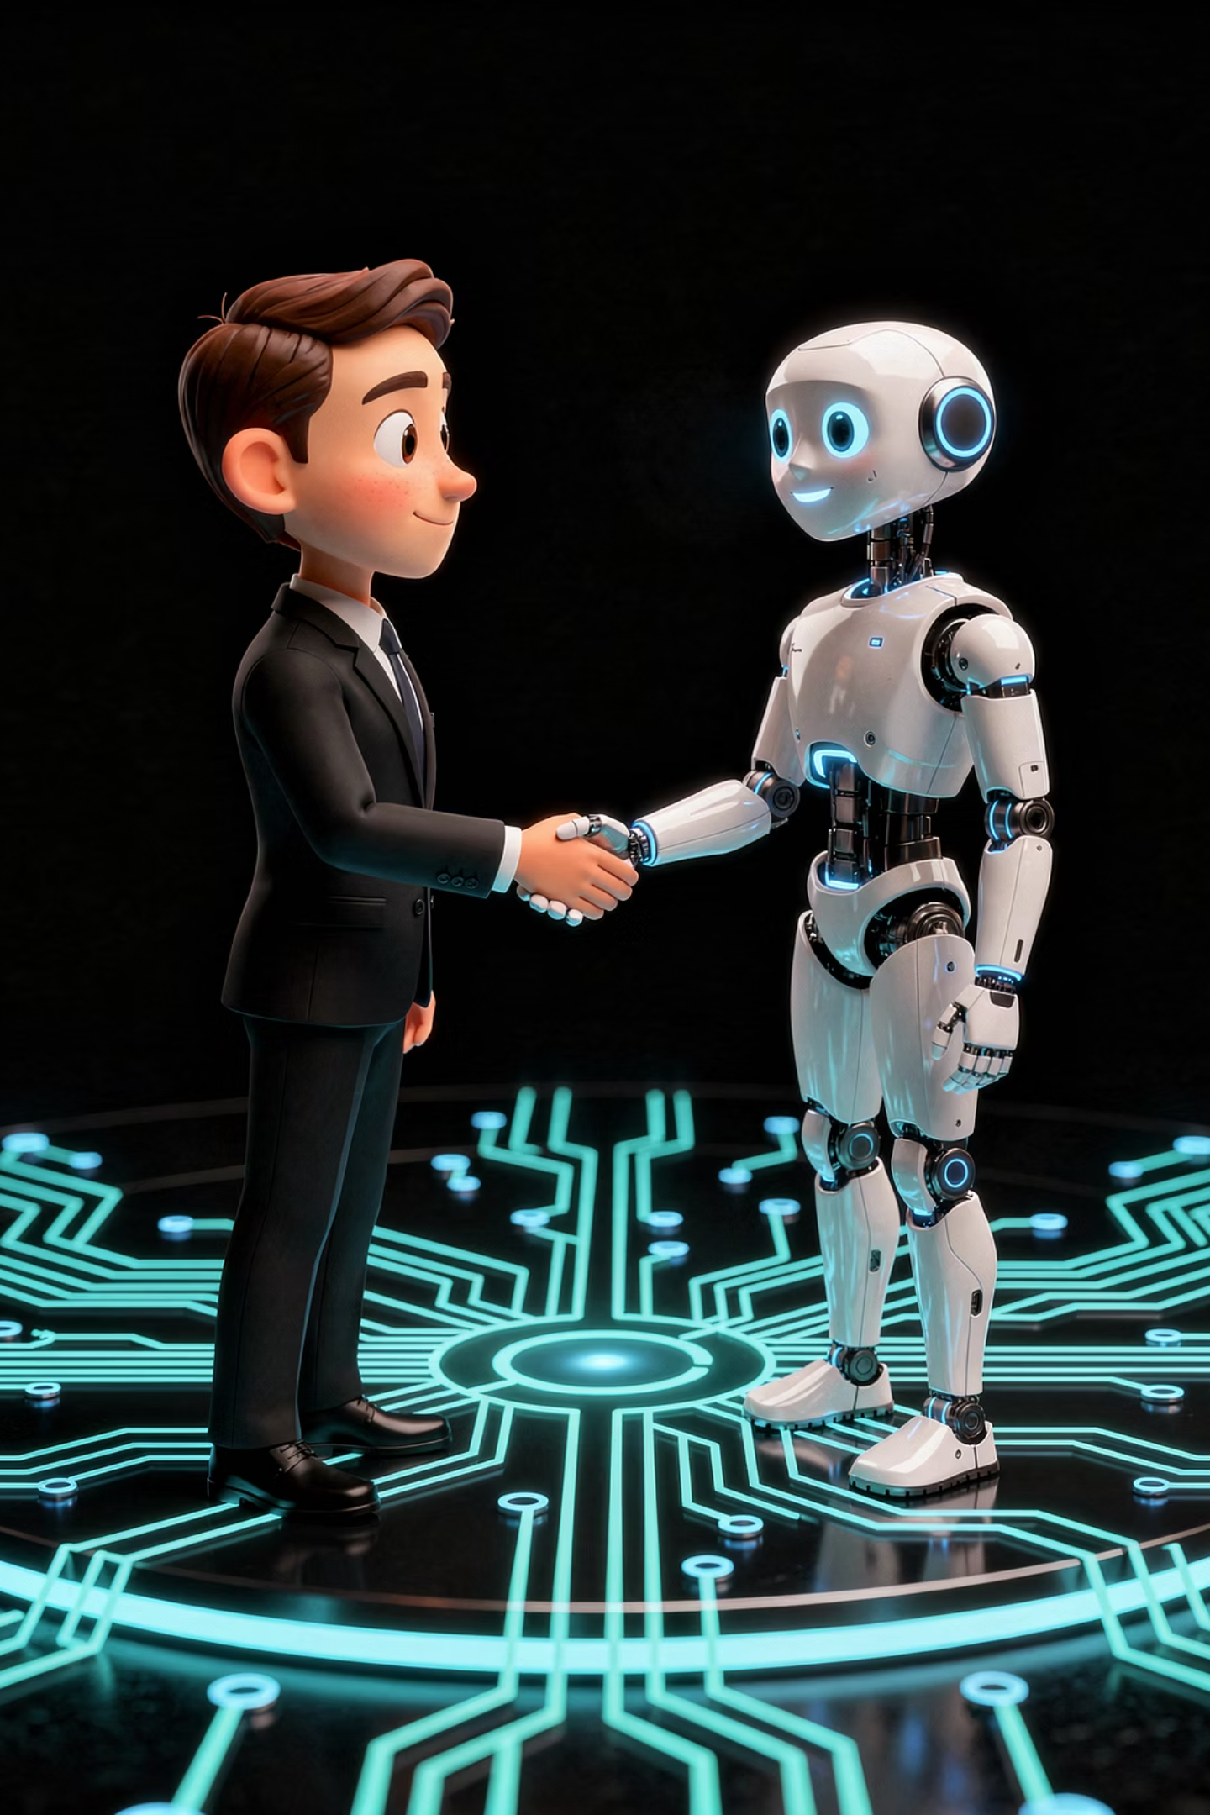

Etik Kontekst və Məsuliyyət
SI texnologiyalarının geniş tətbiqi ciddi etik məsələlər ortaya qoyur. Bu çağırışların həlli texnologiyanın uzunmüddətli uğuru üçün kritikdir.
Məlumatlarda Qərəz
Qara Qutu Problemi
Məsuliyyət Məsələsi
SI modelləri öyrəndiyi məlumatlardakı qərəzləri əks etdirir. Tarixdə diskriminasiya olubsa, SI də onu təkrarlaya bilər. Həll: müxtəlif məlumat dəstləri və daimi monitorinq.
Mürəkkəb SI sistemlərinin qərar qəbul mexanizmi anlaşılmır. "Niyə bu qərar verildi?" sualına cavab vermək çətindir. Şəffaflıq və izahedilənlik tələb olunur.
SI səhv etdikdə kim məsuliyyət daşıyır? Proqramçı, istifadəçi, yoxsa təşkilat? Aydın hüquqi çərçivələr və sığorta mexanizmləri formalaşmalıdır.
Vacib: Etik SI inkişafı üçün şirkətlər daxili qaydalar, nəzarət komitələri və şəffaflıq standartları yaratmalıdır. Texnoloji irəliləyiş insan dəyərləri ilə balanslaşdırılmalıdır.

Slide 11
EV TAPŞIRIĞI
Praktik Tapşırıqlar
Tapşırıq 1: Tədqiqat
Tapşırıq 2: Analiz
Öz sahənizdə (təhsil, tibb, maliyyə, və s.) süni intellektin real istifadəsinə nümunə tapın. Araşdırın:
Düşünün və yazın: Hansı idarəetmə tapşırıqları süni intellektə həvalə edilə bilməz? Niyə?
Hansı SI texnologiyası istifadə olunur?
Hansı problemi həll edir?
Nəticələr nələrdir?
Məsələn:
Etik qərarlar?
Yaradıcı strategiya?
Komanda motivasiyası?
Cavablarınızı növbəti dərsdə müzakirə edəcəyik. Konkret nümunələr və öz fikirləriniz xüsusilə dəyərlidir. Uğurlar!

